Slide 1
KULLANIM & KURULUM KILAVUZU GİYOTİN CAM SİSTEMİ SÜRME PLUS CAM SİSTEMİ SABİT CAM TAVAN SİSTEMİ
TENTEKS CAM VE TENTE SİSTEMLERİ SANAYİ TİCARET ANONİM ŞİRKETİ
Versiyon: 01.06.2021
Kullanım kılavuzu tüm hakları mahfuzdur. Firmamızın izni olmadan değiştirilemez ve çoğaltılamaz

Slide 2
İÇİNDEKİLER Sayfa No :
BÖLÜM 1
FİRMA BİLGİLERİ .............................…………….…….2
BÖLÜM 2
KULLANIM AMACI-ALANI VE TEKNİK
ÖZELLİKLERİ ..……………….…………………….…….2
BÖLÜM 3
UYARI VE BİLGİLENDİRME İŞARETLERİ
VE ANLAMLARI …………………..……………….….….2
BÖLÜM 4
İLGİLİ MEVZUATVE STANDARTLAR ………………....3
BÖLÜM 5
GENEL GÜVENLİK TALİMATLARI ………………...…...3
BÖLÜM 6
TAŞIMA BİLGİSİ …………….........................................3
BÖLÜM 7
KURULUM, MONTAJ VE DEVREYE
ALMA ………………………..…………………..…………3
BÖLÜM 8
KULLANIM & KURULUM TALİMATI –
AYARLAR ………………………….........................4 – 18
BÖLÜM 9
BAKIM V TEMİZLİK ……………..……………..…….....18
BÖLÜM 10
MUHTEMEL ARIZALAR VE
GİDERİLMESİ ………………….………………………..19
BÖLÜM 11
GARANTİ ŞARTLARI …………….…...……...……......19
AT UYGUNLUK BEYANI &PERFORMANS BEYANI
EK - 1
EK - 2
ELEKTRİK DEVRE ŞEMASI
EK - 3
YEDEK PARÇA LİSTESİ

Slide 3
BÖLÜM 1- FİRMA BİLGİLERİ (ÜRETİM VE SERVİS)
TENTEKS CAM VE TENTE SİSTEMLERİ SANAYİ TİCARET ANONİM ŞİRKETİ
ORTA MH.KAPTANIDERYA CD. NO:35/1A
KARTAL-İSTANBUL / TÜRKİYE
Tel : +90 (216) 444 7 857
www.tenteks.com.tr
info@tenteks.com.tr
BÇLÜM 2- KULLANIM AMACI-ALANI VE TEKNİK ÖZELLİKLER
GİYOTİN CAM SİSTEMİ :
İnovatif otomatik pencere sistemlerinden bir tanesi olan giyotin cam motorludur. Bu cam modülünün çalışma stili otomasyon sistemidir. Bu üründe camlar, 10mm temperli ya da 19mm ısıcamlı olarak üretilmektedir. Üçlü yan ray kanalları içerisinde yer alan camlar dikey hareket etmektedir. Camların yukarı aşağı hareket etmesini başta ithal Zenteax kayış olmak üzere, askı plangalar ve motor sağlar. Bu güçlendirilmiş hareket sistemi ile camlara orantılı bir hareket kabiliyeti kazandırılmıştır. Aslında bu sistemin en can alıcı noktası sistemin ilk sırasında yer alan sabit camdır. Diğer hareketli camlar söz konusu bu sabit camın üzerine çekilir. Dolayısıyla sistem açık konumdayken camlar küpeşte vazifesi görür ve giyotin camı oluşturur.

Slide 4
BÇLÜM 2- KULLANIM AMACI-ALANI VE TEKNİK ÖZELLİKLER
SÜRME PLUS CAM SİSTEMİ :
Sürme plus cam sisteminde kullanılan camlar ŞİŞECAM marka olup 10mm kalınlığında temperli camlardır. Taşıma ve kilitleme milleri alüminyum malzemeden üretilmiştir. Sistemin tüm parçaları gerektiğinde kolay servis verebilecek şekilde tasarlanmıştır. Dikey cam birleşimlerde kullanılan cam arası sızdırmazlık contaları aluminyum ve UV dayanımına sahiptir. Kullanmış olduğumuz alüminyum çerçeveler T5 6063 yüksek alaşımlı ekstrüzyon profildir. Sürgülü cam sisteminin mekanik aksamı 2 yıl garanti kapsamındadır. Ayrıca bu sistem 500kg darbeye ve 100km esen rüzgara dayanıklı olup yağmur, kar ve rüzgar geçirmeme özelliklerine sahiptir.

Slide 5
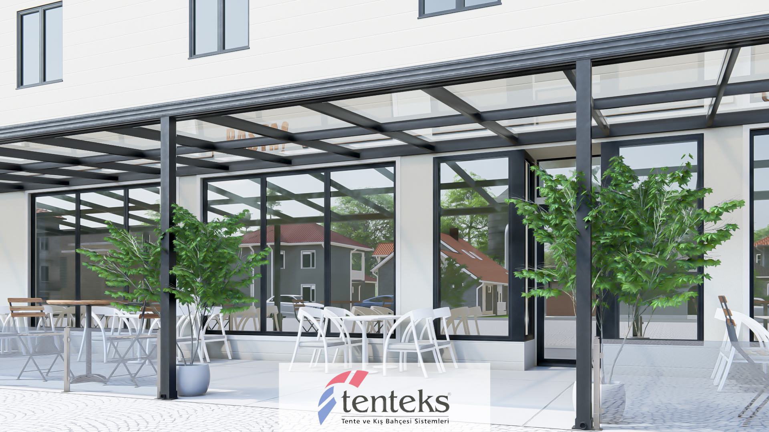
BÇLÜM 2- KULLANIM AMACI-ALANI VE TEKNİK ÖZELLİKLER
SABİT CAM TAVAN SİSTEMİ :
Yalıtımsız kış bahçesi özel tasarım alüminyum profilleriyle, bütüncül bir sistem anlayışına
göre üretilen estetik görünümlü kış bahçesi sistemidir. 2°‐22° eğimler arasında uygulanabilen
tek eğimli kış bahçesi çatıından çift eğimli beşik kış bahçesi çatısına, her türden eğim ve
geometrik formda beğeni ve ihtiyaçlarınızı karşılayan uygulamaları olanaklı kılar. Ayrıca
profillere özel tasarlanmış çelik profiller ile gerek görüldüğü yerlerde görselliği bozmadan
takviye yapma imkânı da sunar.
Yalıtımsız kış bahçesi sistemindeki ön taşıyıcı ve duvar profilinin eklem benzeri yapısı ve
silikonsuz camlama yeteneğiyle kolay ve hızlı kurulabilme imkânı verir. Dar görünümüne
rağmen etli profilleri sayesinde dayanıklı ve uzun ömürlü bir kış bahçesi kurmanızı sağlar.
Yalıtımsız kış bahçesinin altında, dikey doğrama olarak yalıtımsız doğrama sistemleri
seçeneklerinin yanı sıra tamamen camlı sürme kapı sistemleri veya camlı balkon katlanır
sistemleri de kullanılabilir. Cam taşıyıcı profillerine spot lambalar takılabilir.
Kış bahçesi sisteminde cam çatı tercih edildiğinde 8‐24mm kalınlıkta çeşitli özelliklere sahip
temperli, lamine veya ısıcam kullanmak mümkündür. Isıcamlı uygulamalarda güvenlik
açısından dıştaki camın temperli, içteki camın ise lamine olması önem taşımaktadır.
Gölgelendirme amacıyla içten veya dıştan farklı perde ve benzeri uygulamalar yapılabilir. Cam yerine ısı yalıtımlı sandviç panellerle ya da polikarkon plakalar ile de kış bahçesi çatısını
kapatma imkânı vardır.

Slide 6





BÇLÜM 2- KULLANIM AMACI-ALANI VE TEKNİK ÖZELLİKLER
Model | GCS
Gerilim | 230 V ~ N PE
Toplam Güç | W
Devir Sayısı | rpm
Frekans | Hz
Motor IP
Sistem Ağırlığı | KG
Rüzgar yüküne dayanım Kar yüküne dayanım Yağmur yüküne dayanım
UYARI VE BİLGİLENDİRME İŞARETLERİ VE ANLAMLARI
 | AVRUPAYA UYGUNLUK İŞARETİ
 | KULLANIM KILAVUZUNU OKUMADAN ÇALIŞTIRMAYINIZ
 | DİKKAT! TEHLİKE UYARISI
 | BİLGİLENDİRME
 | YÜKSEK GERİLİM. ELEKTRİK ÇARPMA TEHLİKESİ
 | KORUYUCU TOPRAK BAĞLANTISI
BÖLÜM 4- İLGİLİ MEVZUAT VE STANDARTLAR
Uygulanan AB Yönetmelikleri
2006/42/AT Makine Emniyeti Yönetmeliği
2014/35/AB Düşük Gerilim Yönetmeliği
Uygulanan Standartlar
EN ISO 12100, EN 60225-2-97, EN 13561

Slide 7
BÖLÜM 5- GENEL GÜVENLİK TALİMATLARI
ÖNEMLİ GÜVENLİK TALİMATLARI
UYARI - İNSANLARIN GÜVENLİĞİ BAKIMINDAN BU TALİMATLARA UYULMASI ÖNEMLİDİR. BU TALİMATI SAKLAYINIZ
KULLANIM VE BAKIM DETAYLARI İÇİN KULLANIM KILAVUZUNA BAKINIZ
HERHANGİ BİR TEHLİKE ORTAYA ÇIKMASI DURUMUNDA SİSTEMİ DURDURUNUZ VE YETKİLİ KİŞİLERE BİLGİ VERİNİZ
UYARI İŞARETLERİ VE TALİMATLARA UYUNUZ
BAKIM GİBİ TÜM OPERASYONLARDA UYGUN KİŞİSEL KORUYUCU EKİPMANLARI KULLANINIZ
KOMPONENTLERİ KULLANIM AMACI DIŞINDA KULLANMAYINIZ
ELEKTRİK ENERJİSİ İÇİN MEVZUAT VE STANDARTLARA UYGUN HAT ÇEKİNİZ. HEM SİSTEM GÖVDESİNE HEM DE MOTORA TOPRAK HATTI ÇEKİNİZ. PEN (TOPRAK-NÖTR KÖPRÜ) İZİN VERİLMEZ
ÇOCUKLARIN GÜNEŞLİĞİN KONTROL CİHAZI İLE OYNAMASINA İZİN VERMEYİNİZ. ÇOCUKLARI UZAKTAN KUMANDA CİHAZINDAN UZAK TUTUNUZ
KABLOLARDA MEYDANA GELEBİLECEK AŞINMA VE HASAR BELİRTİLERİ BAKIMINDAN MONTAJI SIK SIK MUAYENE EDİNİZ. TAMİR GEREKLİ OLMASI HÂLİNDE KULLANIMI DURDURUNUZ
BÖLÜM 6- TAŞIMA BİLGİSİ
YETKİLİ KİŞİLERCE UYGUN EKİPMAN VE AMBALAJLAMA İLE
BÖLÜM 7- KURULUM MONTAJ VE DEVREYE ALMA
TENTE SİSTEMİ İÇİN UYGUN ZEMİN, DUVAR (ALIN) VE ELEKTRİK SİSTEMİ BAĞLANTISI TEMİN EDİLMELİDİR

Slide 8
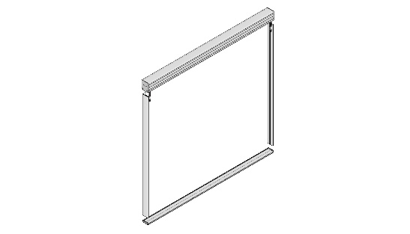
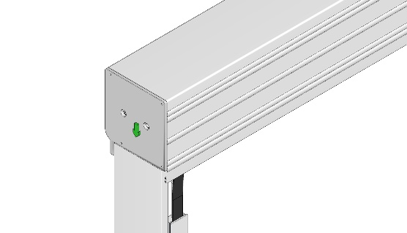
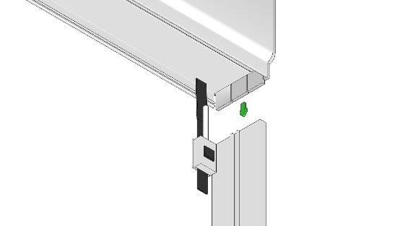
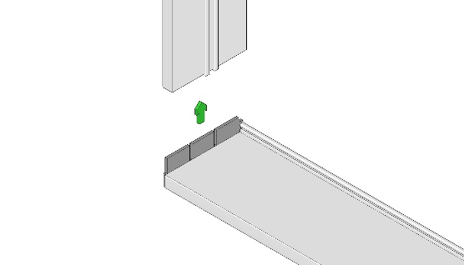
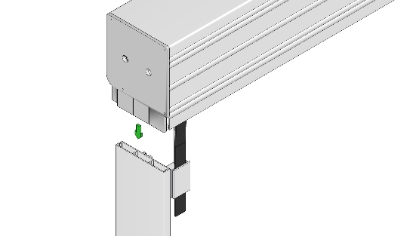
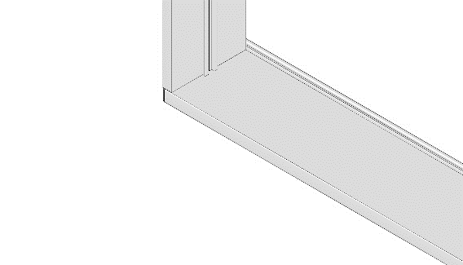
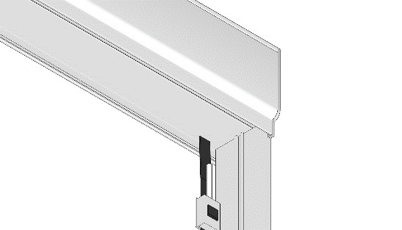
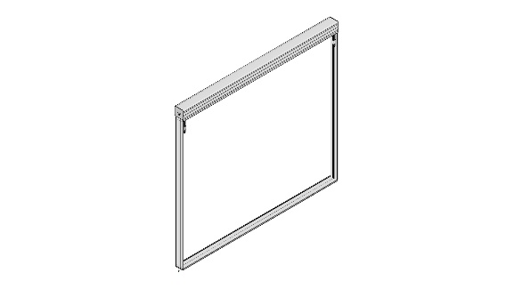
BÖLÜM 8 - KULLANIM & KURULUM TALİMATI VE AYARLAR
GİYOTİN CAM SİSTEMİ :
01
05
Kasa oluşturma
Farklı açıdan aynı işlem
02
06
Motor kutusu tırnaklarına yandikmeler monte edilir.
Alt baza tırnakları yan dikmelere monte edilir.
03
07
Motor kutusu tırnaklarına yan dikmeler monte edilir.
Yine 90 derece olacak şekilde oturmaldır.
04
08
90 derece olacak şekilde oturmalıdır.
Böylece kasa tamamlanır.

Slide 9
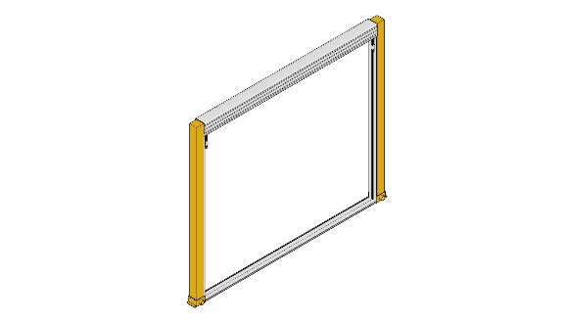
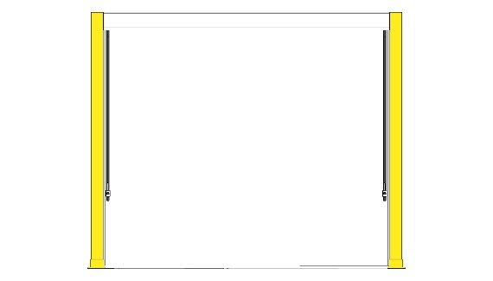
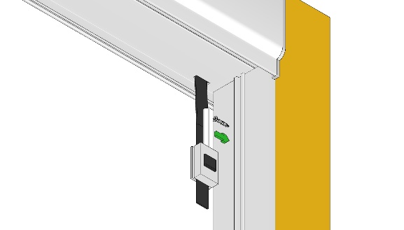
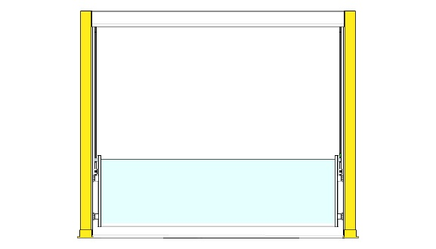

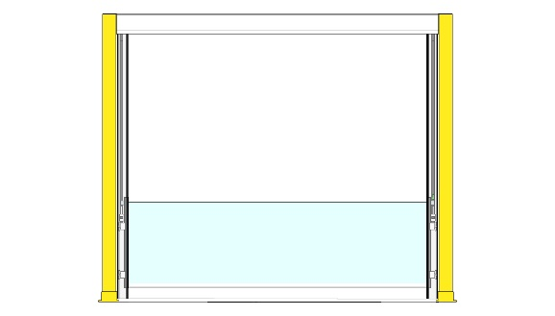
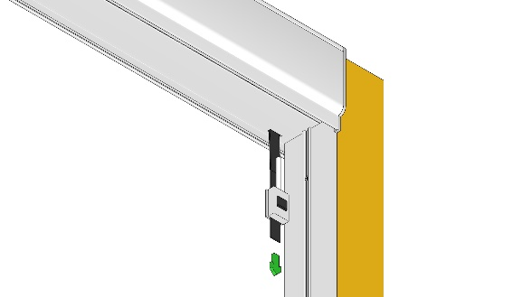
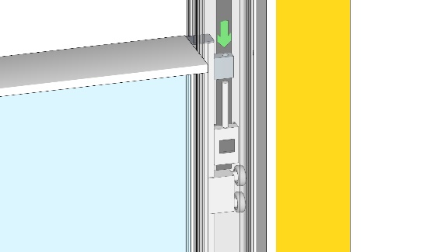
BÖLÜM 8 - KULLANIM & KURULUM TALİMATI VE AYARLAR
GİYOTİN CAM SİSTEMİ :
09
13
İki dikme arası montaj alanı belirlenir.
İki tarafın kayışı eşit şekilde aşağı çekilir
10
14
Yukarıdan aşağı inecek şekilde vidalanır.
Saplama aparatı taşıyıcı cama takılır. (iç)
11
15
Tam orta noktasına gelecek şekilde vidalanmalıdır.
Saplama aparatı taşıyıcı cama takılır. (dış)
12
16
Kayış aşağı kadar çekilir.
Somun ince ayar bölümü

Slide 10
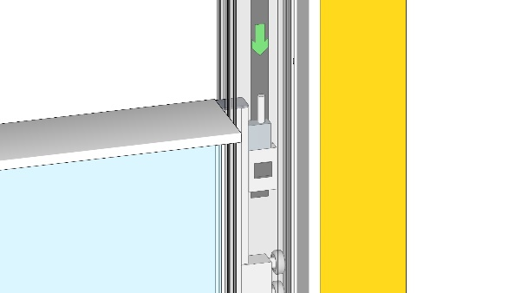
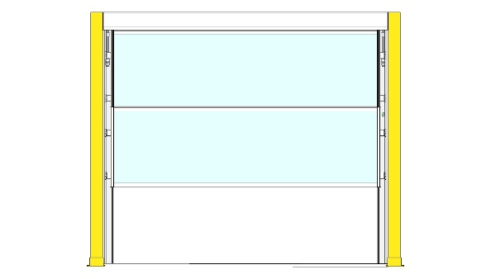
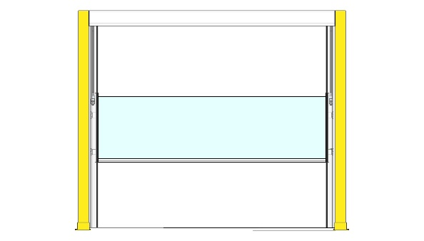
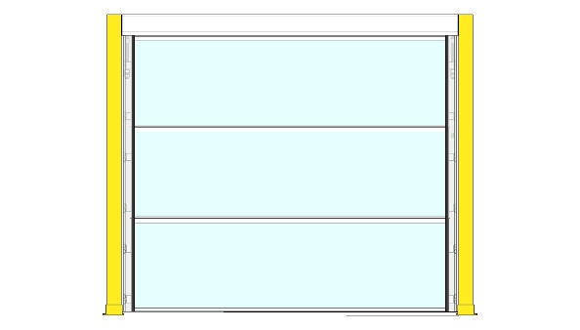
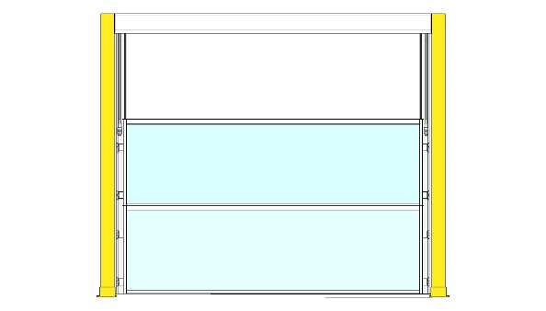
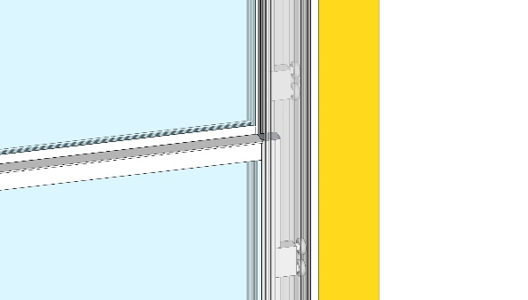
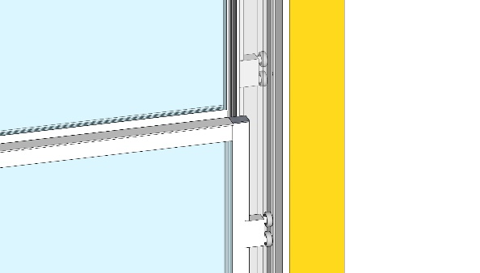
BÖLÜM 8 - KULLANIM & KURULUM TALİMATI VE AYARLAR
GİYOTİN CAM SİSTEMİ :
17
21
Saplama bölümü cıvata entegrasyonu
İki cam yukarı çekilir.
18
22
İlk cam yukarı kalkar ve dikme çıtalar vidalanır.
Üçüncü cam oturtturulur.
19
23
İkinci cam oturtma işlemi uygulanır
ve dış kapak kapatılır.
20
24
Tırnaklar ve tekerler kontrole dilir. Terazi kontrole dilir.
Sistem tamamamlanmıştır.

Slide 11

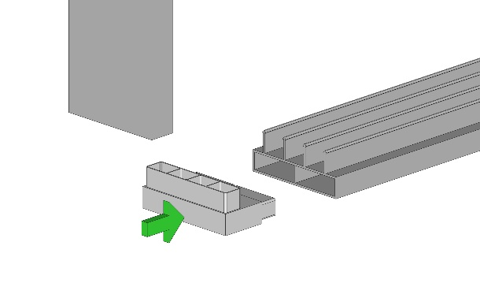
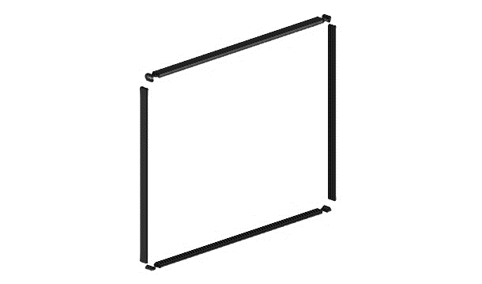
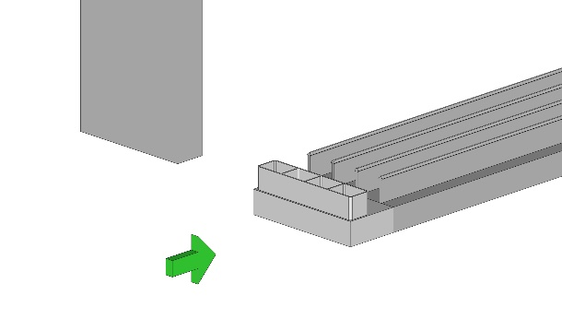
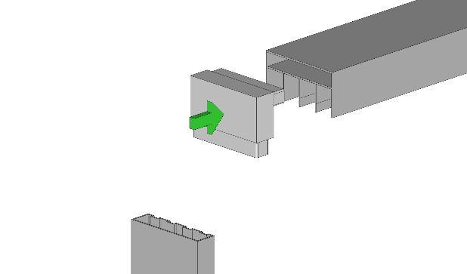
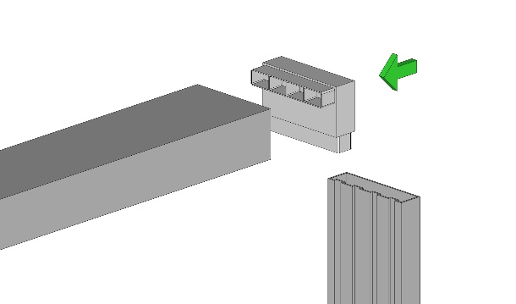
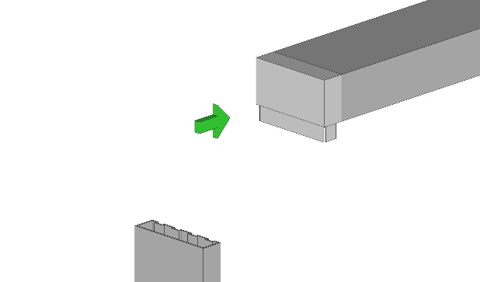
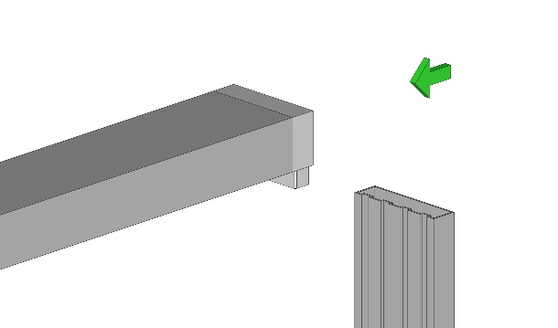
BÖLÜM 8 - KULLANIM & KURULUM TALİMATI VE AYARLAR
SÜRME PLUS CAM SİSTEMİ :
01
05
02
06
03
07
04
08

Slide 12
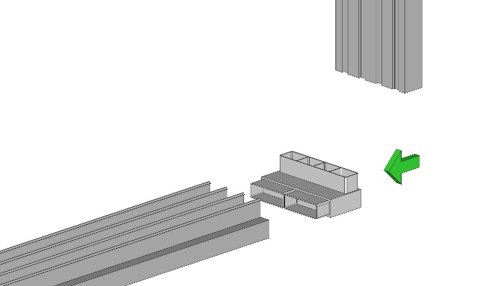
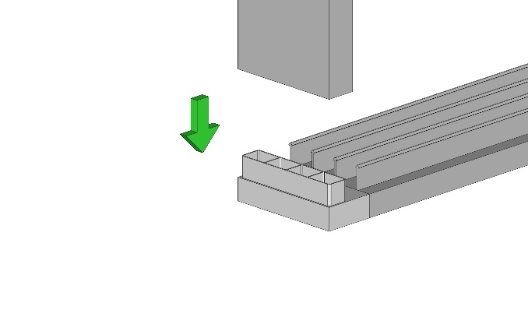
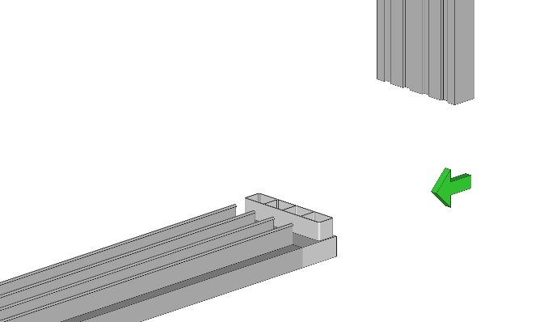
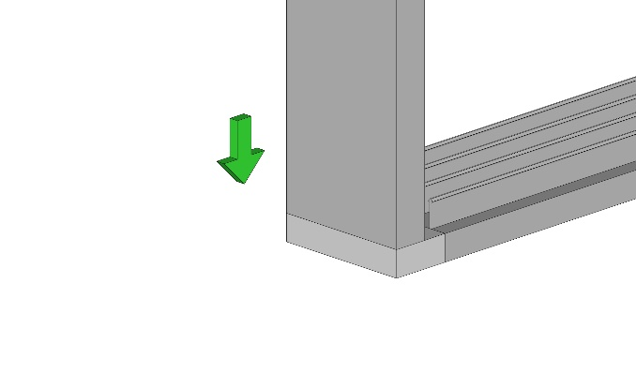
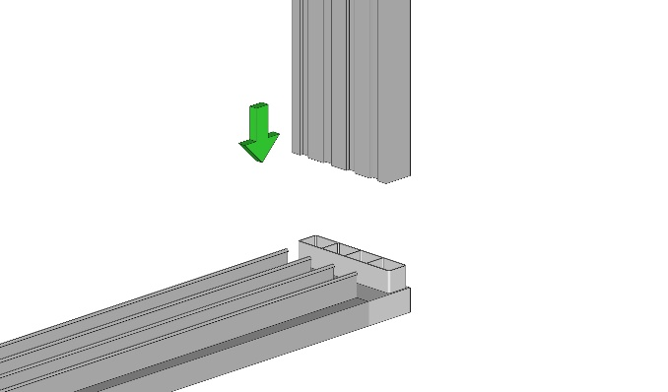
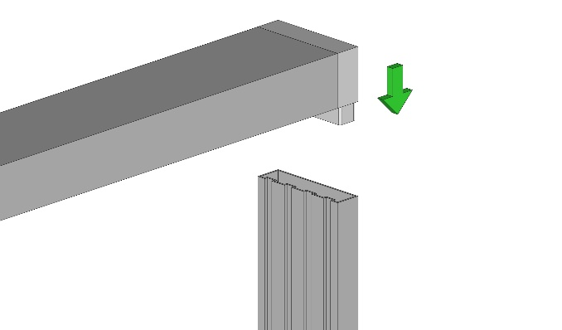
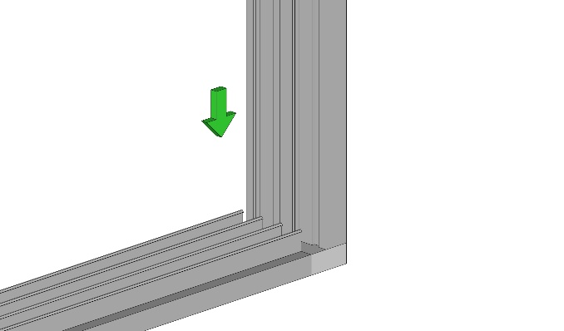
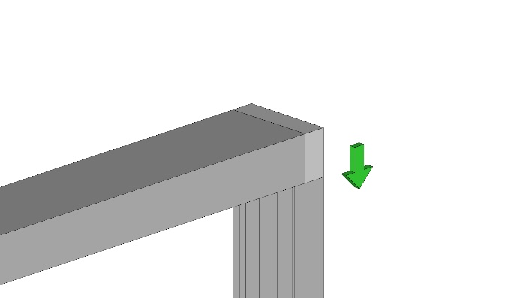
BÖLÜM 8 - KULLANIM & KURULUM TALİMATI VE AYARLAR
SÜRME PLUS CAM SİSTEMİ :
09
13
10
14
11
15
12
16

Slide 13
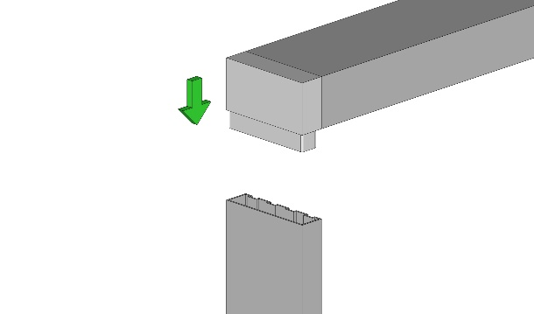
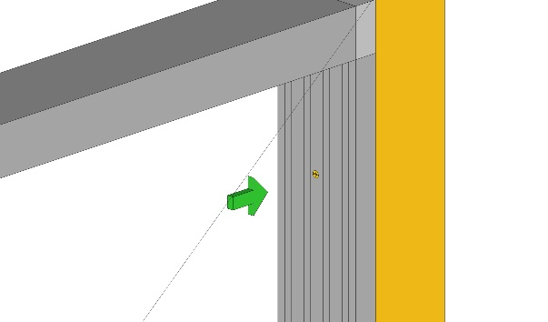
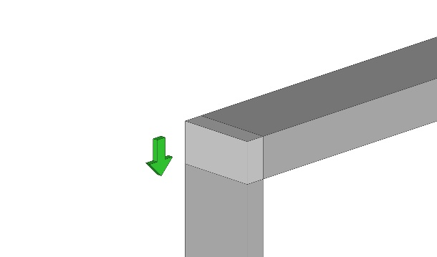
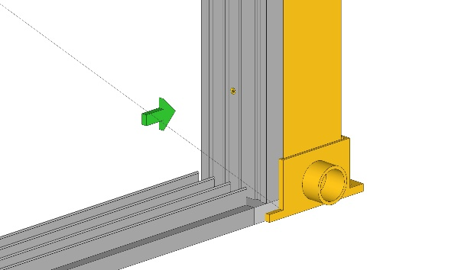
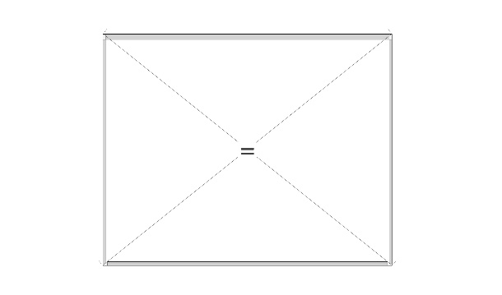

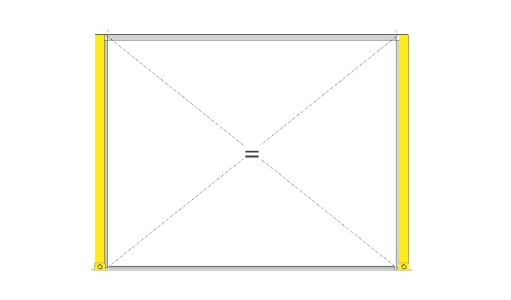
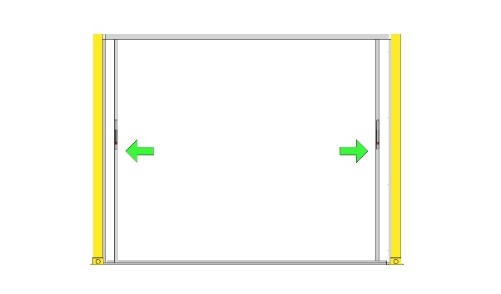
BÖLÜM 8 - KULLANIM & KURULUM TALİMATI VE AYARLAR
SÜRME PLUS CAM SİSTEMİ :
17
21
18
22
19
23
20
24

Slide 14
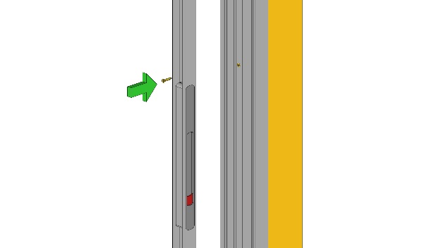
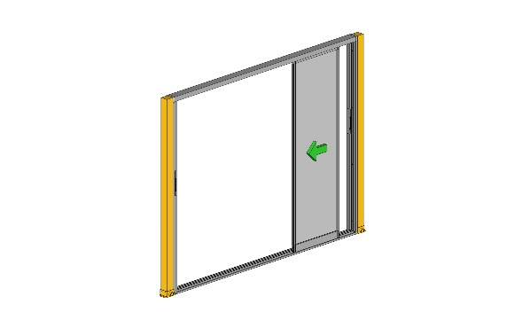
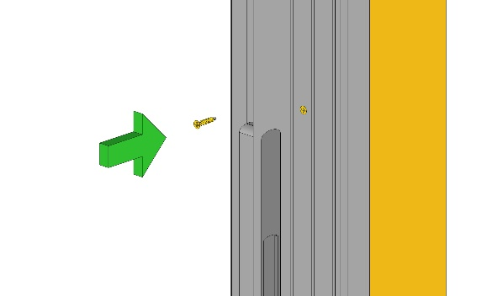
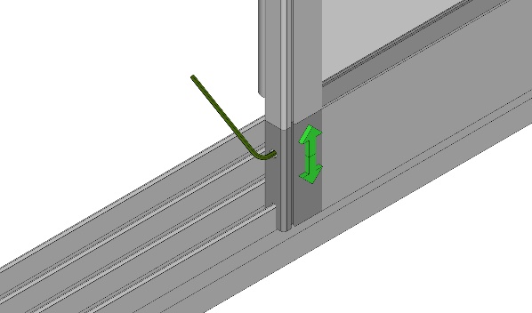
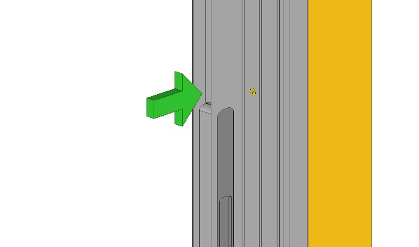



BÖLÜM 8 - KULLANIM & KURULUM TALİMATI VE AYARLAR
SÜRME PLUS CAM SİSTEMİ :
25
29
26
30
27
31
28
32

Slide 15



BÖLÜM 8 - KULLANIM & KURULUM TALİMATI VE AYARLAR
SÜRME PLUS CAM SİSTEMİ :
33
35
34

Slide 16








BÖLÜM 8 - KULLANIM & KURULUM TALİMATI VE AYARLAR
SABİT CAM TAVAN SİSTEMİ :
01
05
Alana plan kesite uygun şekilde yerleşilir.
Oluk açı profili bağlanır
06
02
Açısı verilir.
Alın profili yerleşimi yapılır
07
03
Kanal kapama çıtaları takılır.
Açı profili uygulanır.
04
08
Ön oluk dikmelere bağlanır.
Kanal kapama çıtaları takılır

Slide 17








BÖLÜM 8 - KULLANIM & KURULUM TALİMATI VE AYARLAR
SABİT CAM TAVAN SİSTEMİ :
09
13
Arka kiriş profili takılır. Ve açı verilir.
Ara ölçüler kontrol edilir.
10
14
Kapama çıta kapakları takılır.
Orta kayıtlar yerleşirilir.
11
15
Kapama çıta kapakları takılır.
Ölçüler kontrol eidilir oluk giderleri açılır.
12
16
Raylar eşit aralıklarla/plan kesite uygun dizilir.
Camlar dizilir.

Slide 18








BÖLÜM 8 - KULLANIM & KURULUM TALİMATI VE AYARLAR
SABİT CAM TAVAN SİSTEMİ :
17
21
Kontrol edilir.
Arka kapama takılır.
18
22
Üst çıtalar yerleştirlir.
Kapamalar yapılır.
19
23
Contalar kontrol edilir.
Oluk yan kapak takılır.
20
24
Oluk yan kapak takılır
Montaj tamamlanır.

Slide 19
BÖLÜM 9 - BAKIM VE TEMİZLİK
Kötü hava şartları, rüzgar, yağmur ve tozun etkisinden kurtulmak için ılık su ve sabun ile hazırlanacak karışımı yumuşak bir bez yardımıyla sistem üzerinde temizlemek için uygulayabilirsiniz.
BÖLÜM 10 – SIKÇA SORULAN SORULAR
SORU | CEVAP
Garanti süreniz ne kadardır ? | ……
Ücretsiz keşif ekipleriniz var mı ? | Evet keşif ekiplerimiz doğru çözümü sunmak için hizmet vermektedir.
Bakım ve onarım yapıyor musunuz ? | Evet, ürün garantilerinin sürebilmesi için yıllık bakım yapılması gereklidir.
BÖLÜM 11 - GARANTİ ŞARTLARI
Motor 5 yıl süre ile, konstrüksiyon, boya, mekanik 2 yıl süreyle servis hizmet garantisi ve 1 yıl süreyle izolasyon garantisi kapsamındadır. Kumanda sarf malzeme olup garanti kapsamı dışındadır.Dış etken veya kullanıcı hataları garanti kapsamına girmemektedir. Garanti koşullarının geçerliliği yıllık bakım ve onarım hizmetinin alınmasına bağlıdır.
Sistemlerin elektrik bağlantısı firmamız tarafından devreye alınmamaktadır. Yetkili elektrik teknisyenleri tarafında devreye alınmalıdır. Hatalı elektrik bağlantıları sonucunda oluşacak zararlardan firmamız sorumlu olmayıp garanti kapsamına girmemektedir. Sistemlerin daha sorunsuz çalışması için elektrik bağlantıları pano hattından direk alınmalıdır.
EK 1- AT UYGUNLUK BEYANI& PERFORMANS BEYANI
EK 2- ELEKTRİK DEVRE ŞEMASI
EK 3- YEDEK PARÇA LİSTESİ

